Slide 1
KEY PROJECTS
A P T
Autonomous Property Technology
팀원
신성진 (팀장)
김건우
김바회
최명수
1

Slide 2
INDEX
01
개발목적적
02
팀원 소개 및 역할
03
진행 사항
04
개발 과정
05
개발 계획
2

Slide 3
개발 목적
최근 뉴스에서 무차별 범죄가 빈번하게 보도됨에 따라 시민들은 안전에 대한 우려를 느끼고 있습니다. 이러한 상황 속에서, 개인의 주거 공간에서 안전하게 생활할 수 있도록 자율주행 기능을 갖춘 인공지능 시스템을 구상하였습니다.
과거에는 주거 공간이 단순히 의식주를 제공하는 장소에 불과했으나, 현대의 주거 공간은 다양한 서비스와 여가 활동을 즐길 수 있는 공간으로 그 개념이 확장되었습니다. 따라서 이러한 확장된 공간에서 원활한 서비스 제공을 위해, 주거 공간 내에서 특정 장소로의 이동 및 배송을 지원하는 시스템을 추가로 계획하였습니다.
3

Slide 4
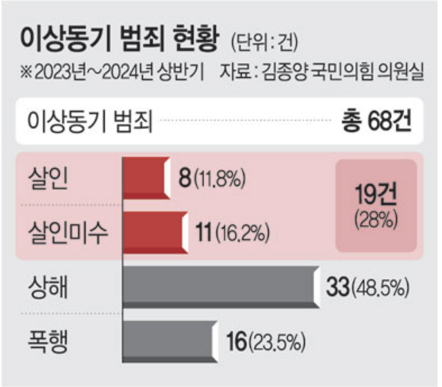

4

Slide 5
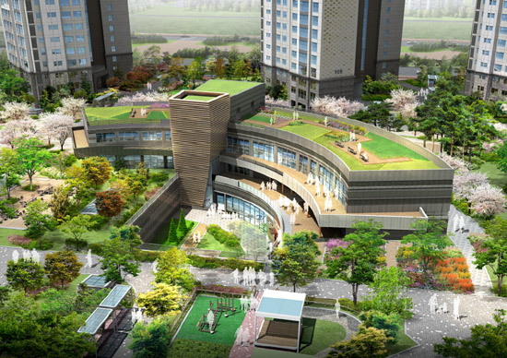
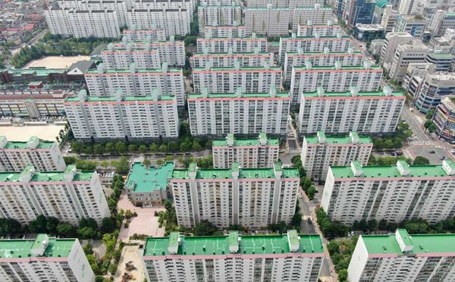
< 과거의 주거공간>
< 현대의 주거공간>
5

Slide 6


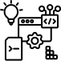
팀원 소개 및 역할
ROS 개발 : 신성진, 김건우
머신 러닝 & Arduino: 김바회, 신성진
라인트레이싱 기반 자율주행
QR 데이터 송·수신
영상 송신
각종 서비스(부져, 수동 조작) 동작 가능
주민 데이터 학습
흉기 데이터 학습
학습 데이터 기반 출입 제어
조건에 따른 이미지 저장 기능
웹 페이지 : 김건우(FE), 최명수(BE)
시스템 통합 : 신성진, 김건우,
김바회, 최명수
아파트 정보 제공 홈페이지
개인 별 정보 접근 및 수정
관리자 페이지에서 전체적인 제어 가능
운송 정보, 수동 조작, 아파트 이상사항 등
다양한 아파트 정보 제공
각각의 영역의 기능들을 전체적으로 통합하여
데이터 베이스에 필요한 정보를 기록하고
AWS를 사용하여 다른 장치에서 열람가능
6

Slide 7
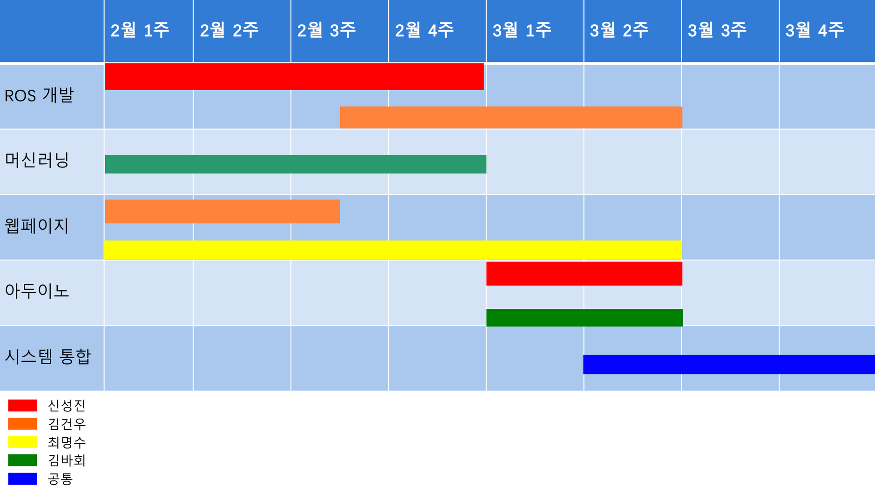
진행 사항
7

Slide 8
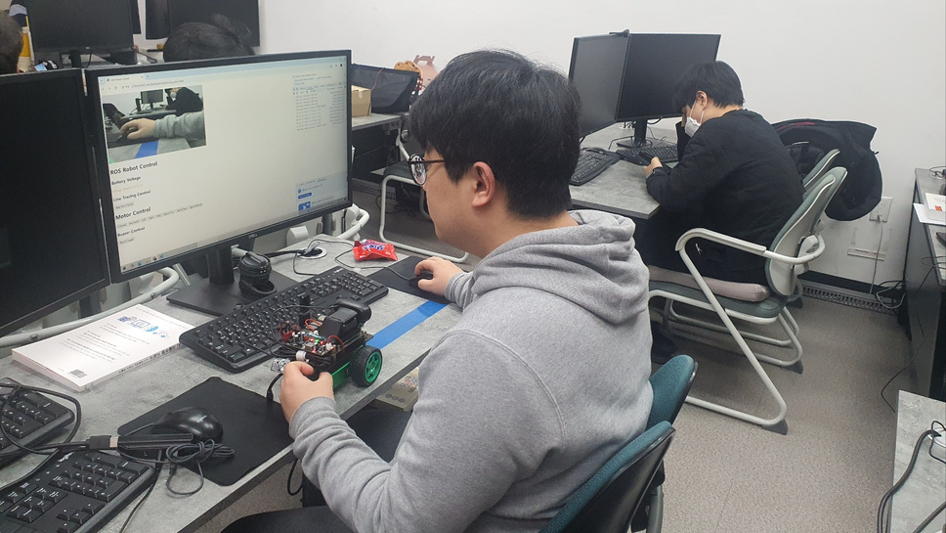
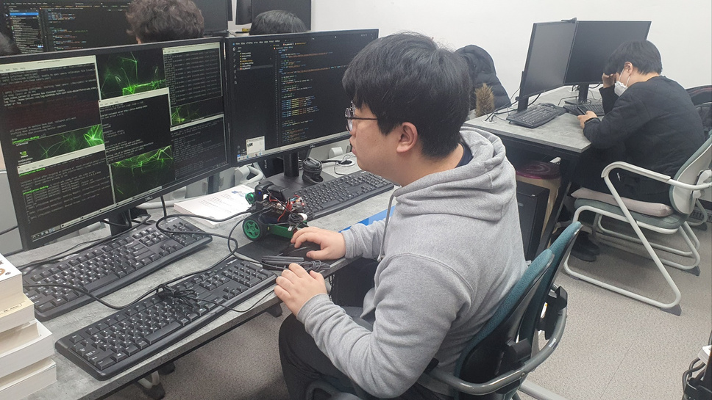
개발 과정
ROS 개발 - 경비 차량
8

Slide 9
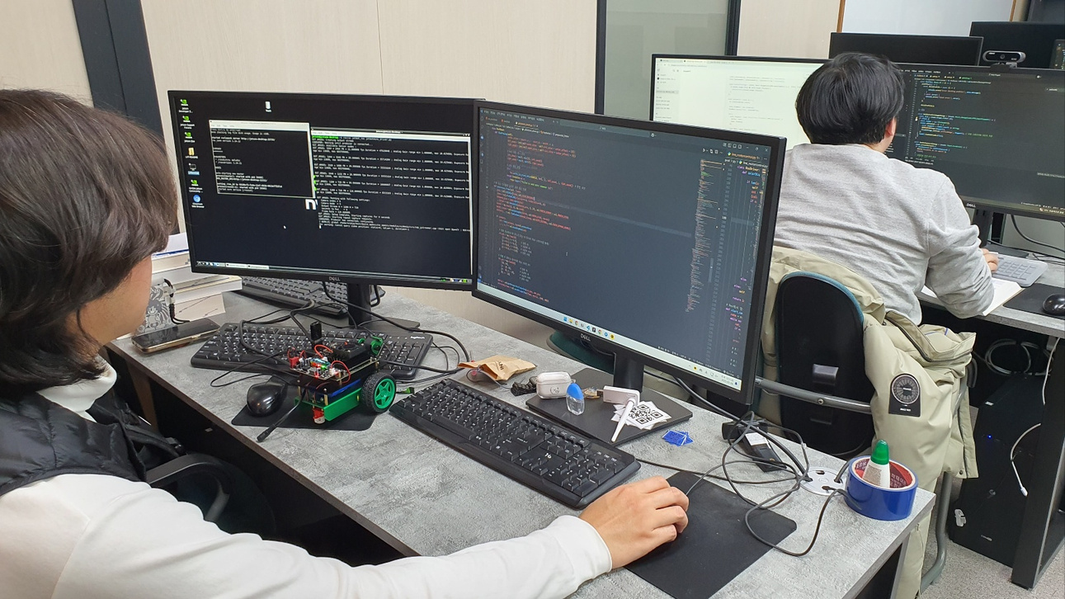
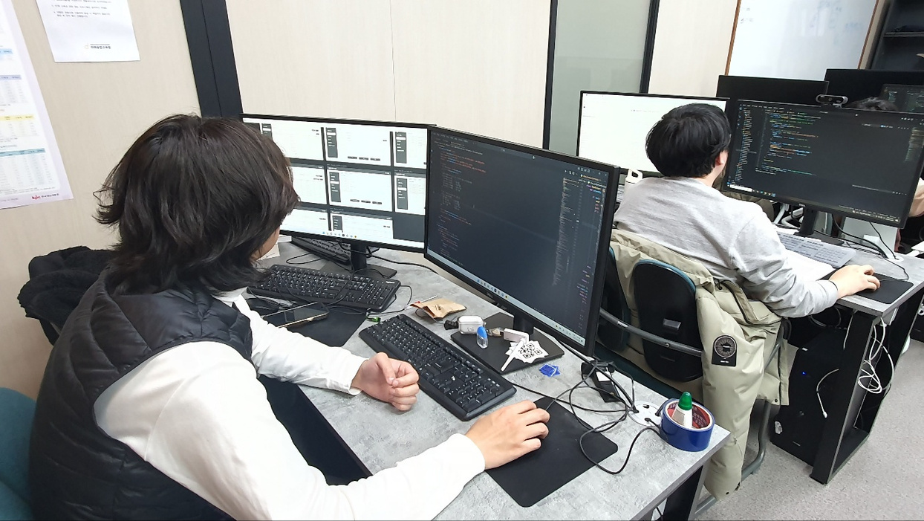
개발 과정
ROS 개발 - 택배 차량
프론트 엔드 제작
9

Slide 10
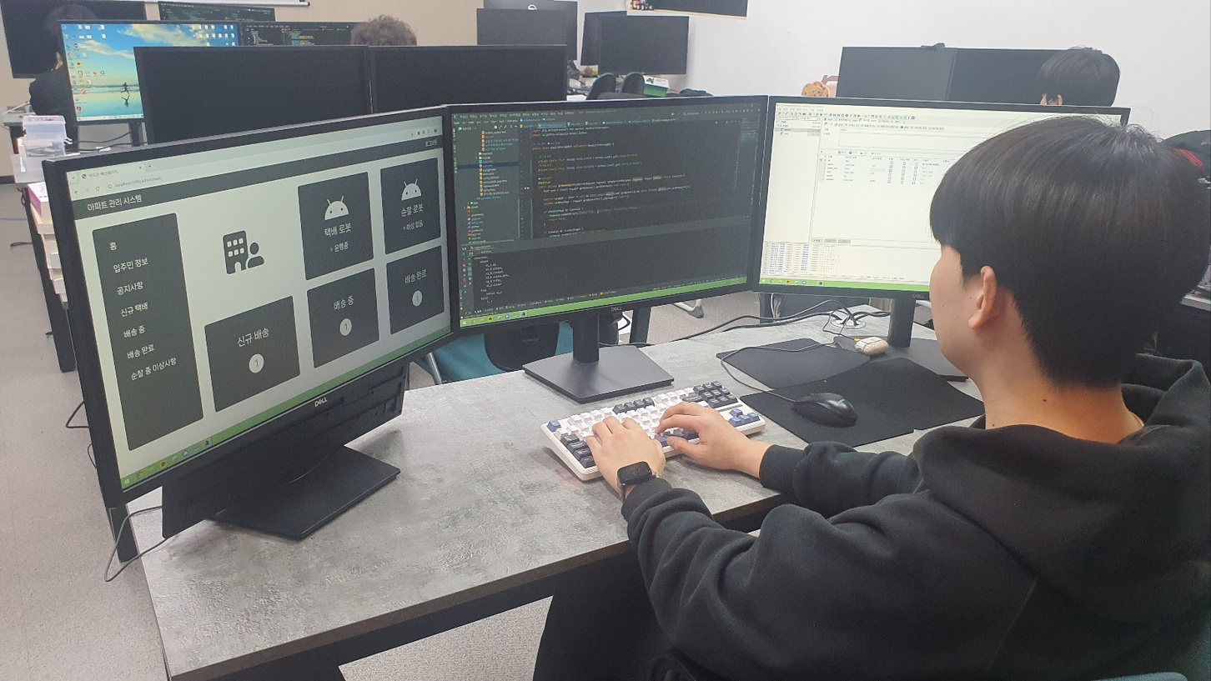
개발 과정
백엔드 개발
10

Slide 11
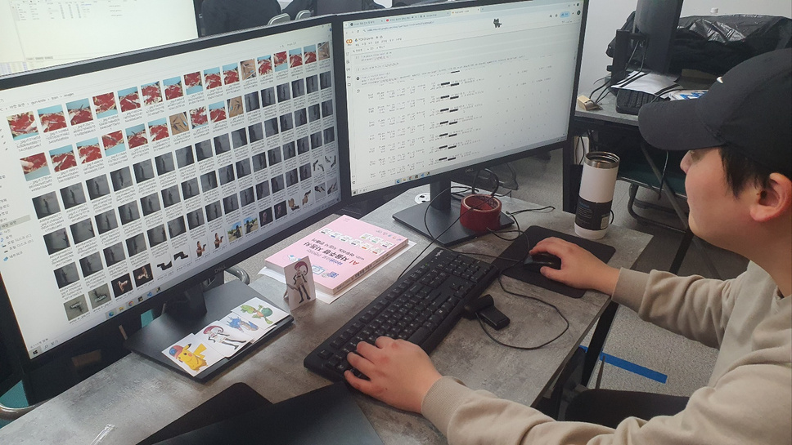
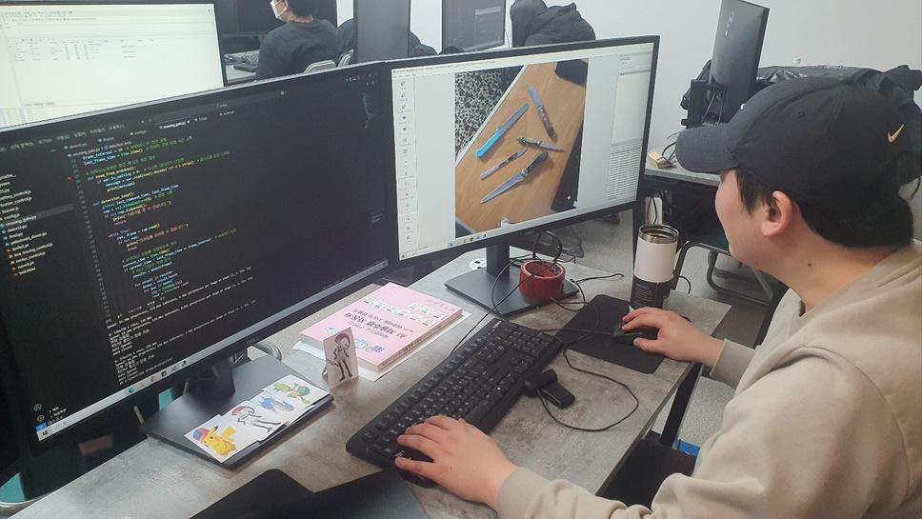
개발 과정
머신 러닝
11

Slide 12
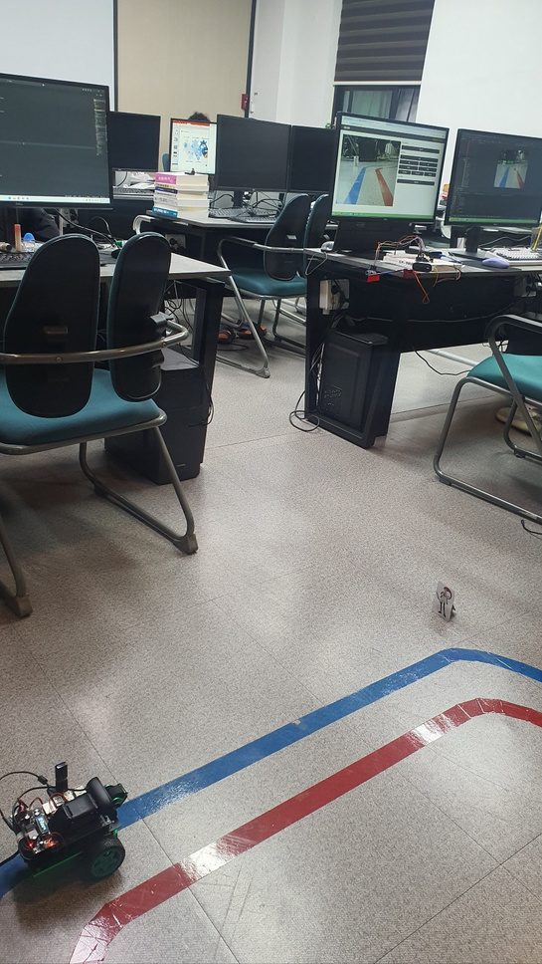
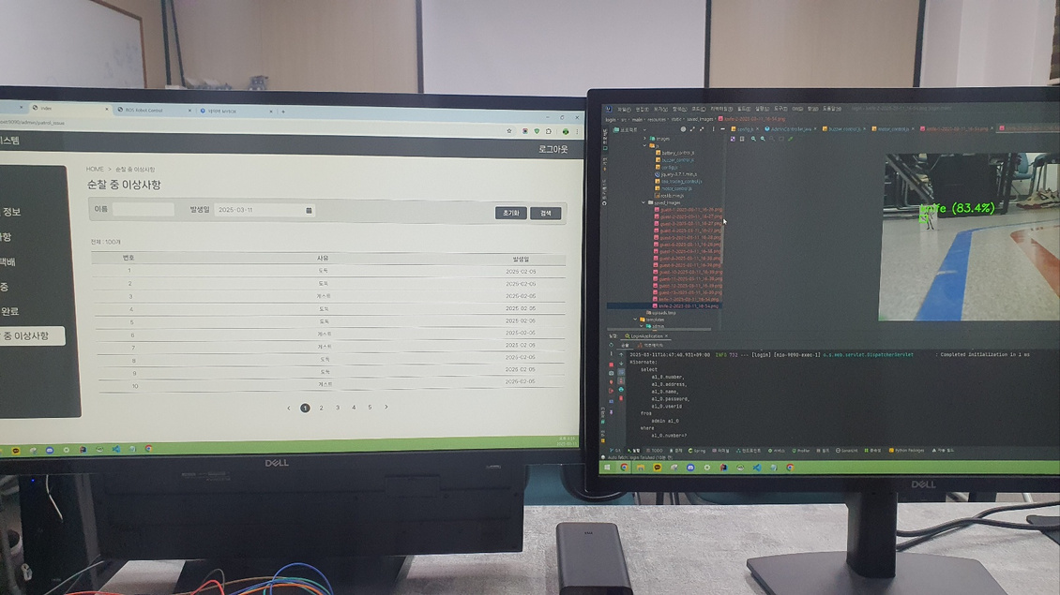
개발 과정
ROS 개발 - 경비 차량 물체 인식 및 서버 저장
12

Slide 13
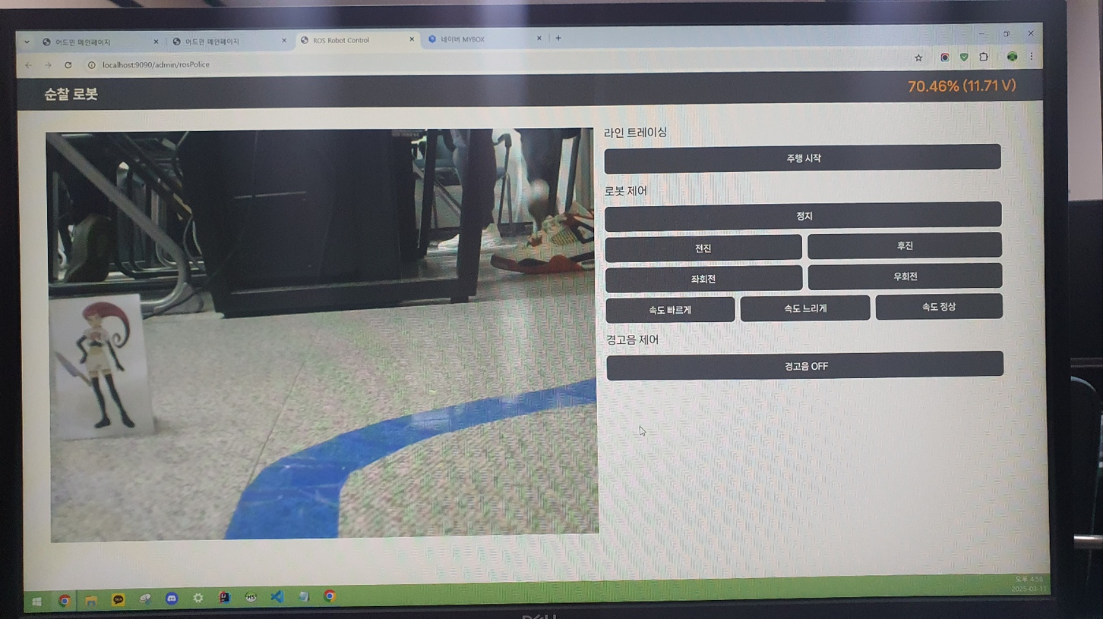
개발 과정
ROS 개발 - 경비 차량 수동 제어 패널
13

Slide 14
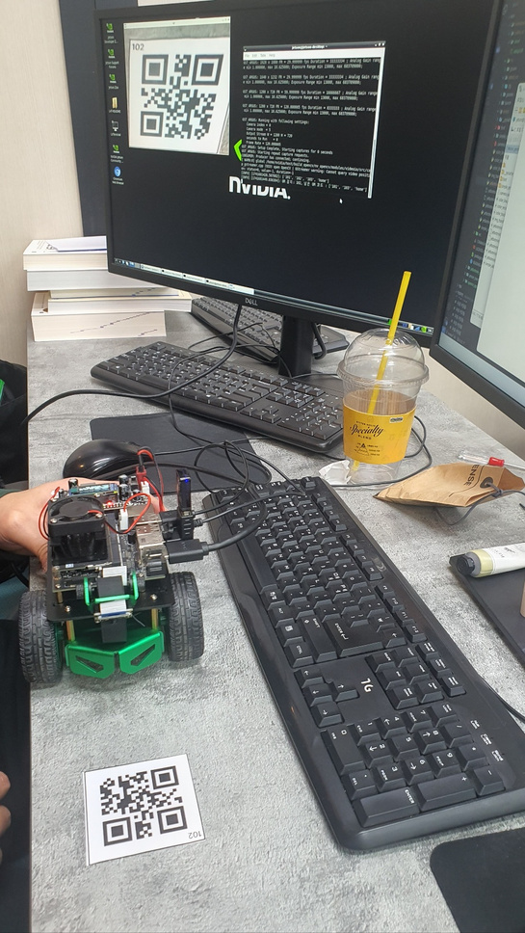
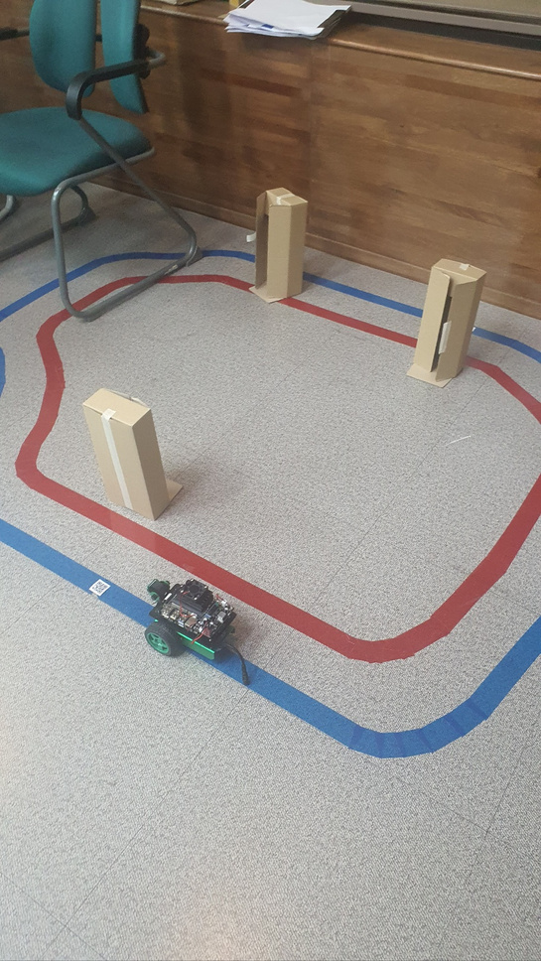
개발 과정
ROS 개발 - 택배 차량 QR 인식
14

Slide 15
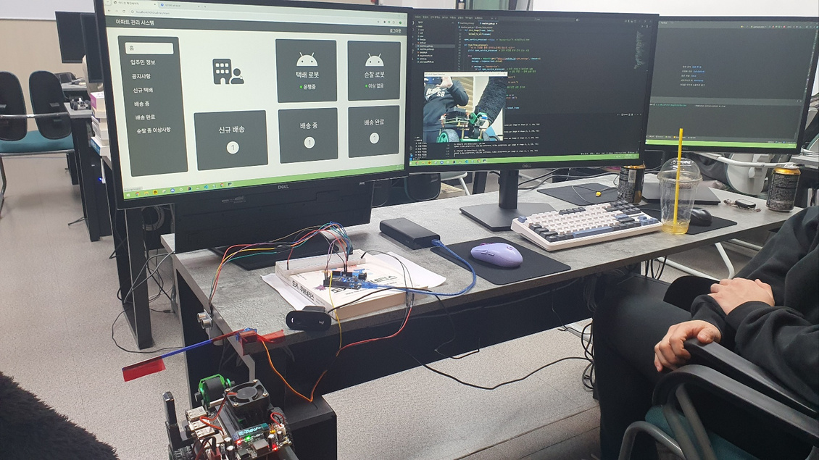
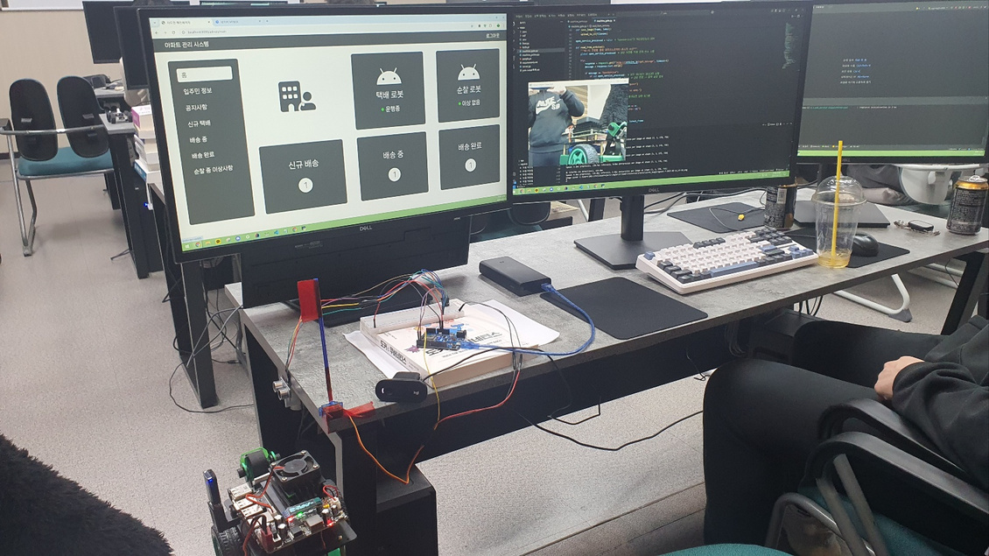
개발 과정
ARDUINO 개발 - 차단기 개폐 버튼
15

Slide 16
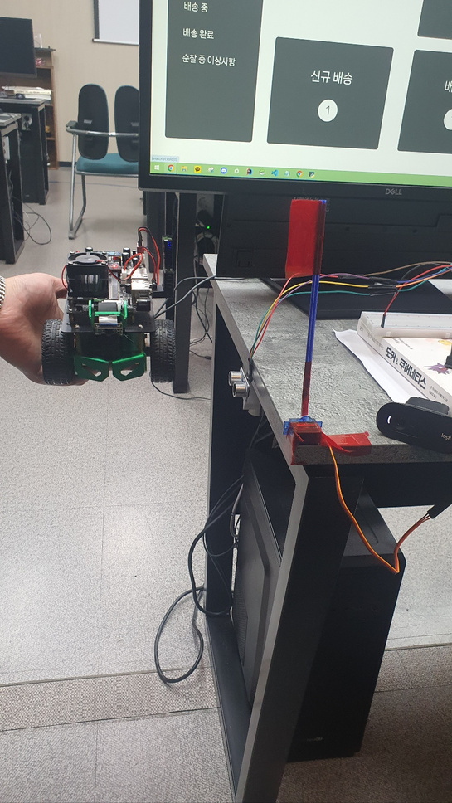
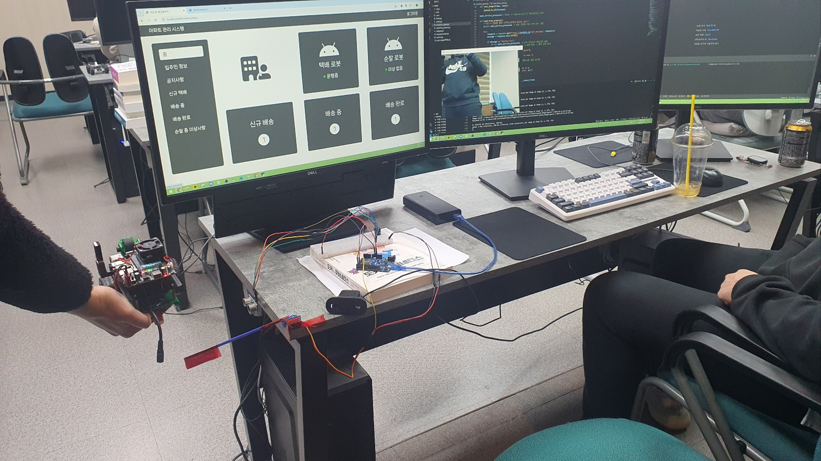
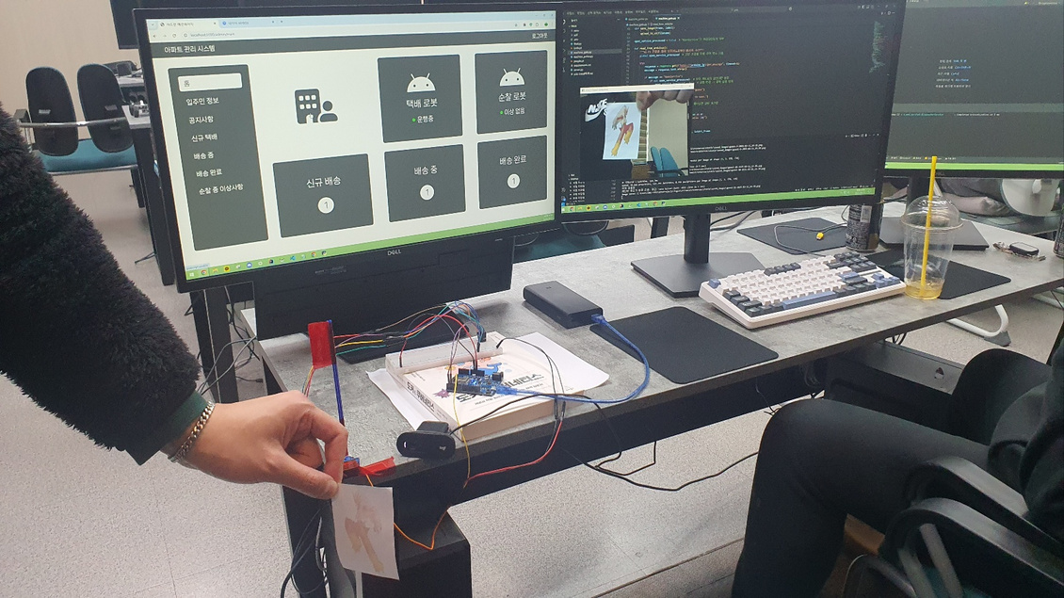
개발 과정
ARDUINO 개발 - 초음파 센서 & 주민 인식 자동 개폐
16

Slide 17
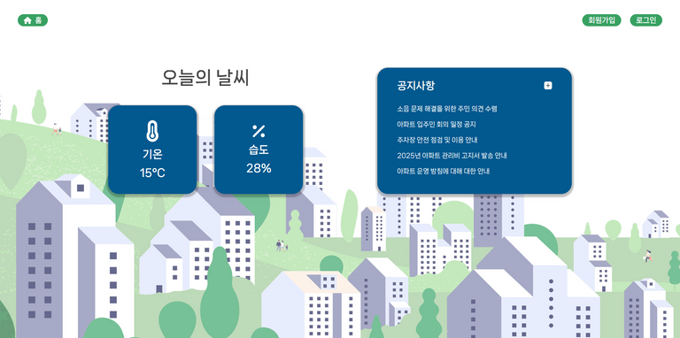
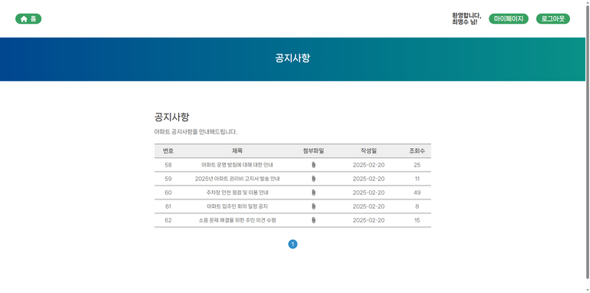
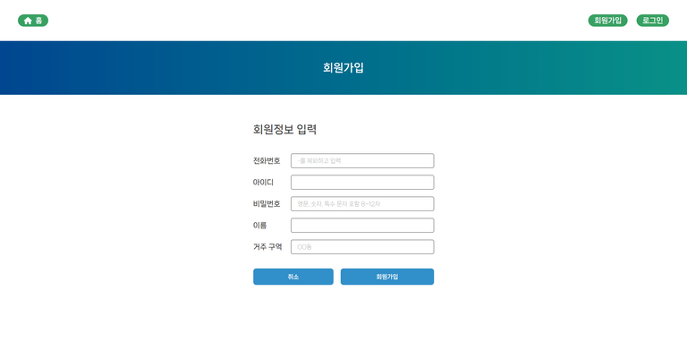
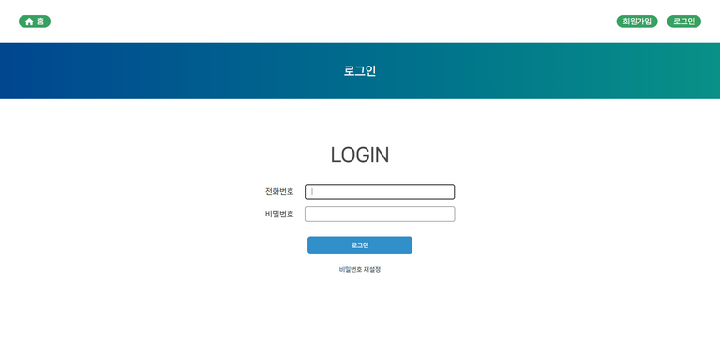
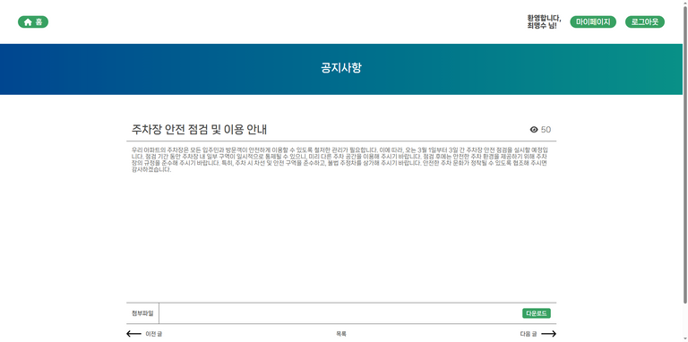
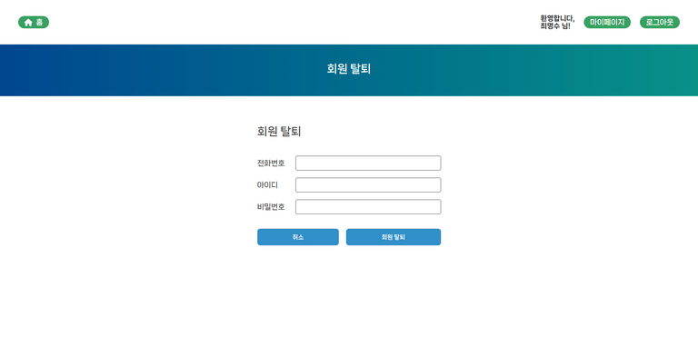
개발 과정
웹페이지 동작 - 메인 페이지, 로그인 및 회원가입
17

Slide 18
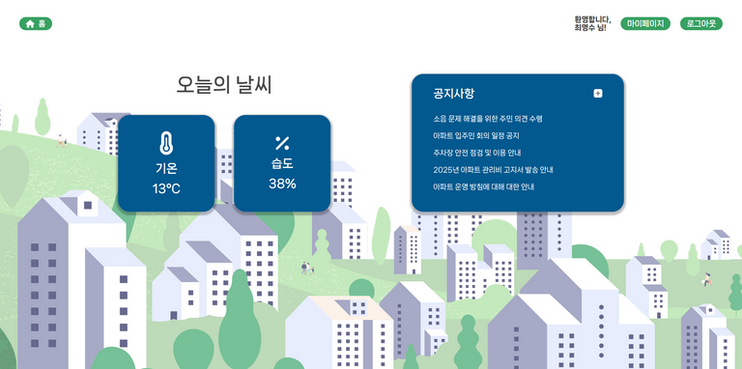
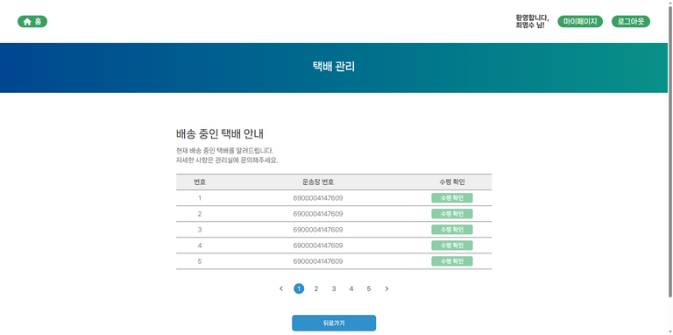
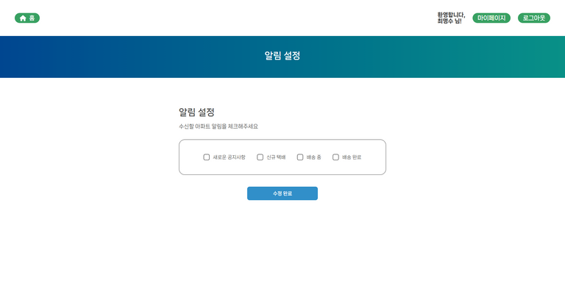
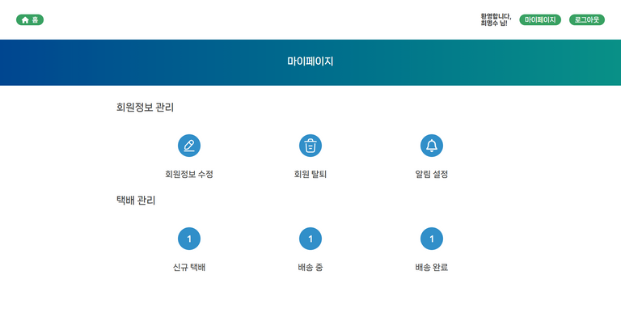
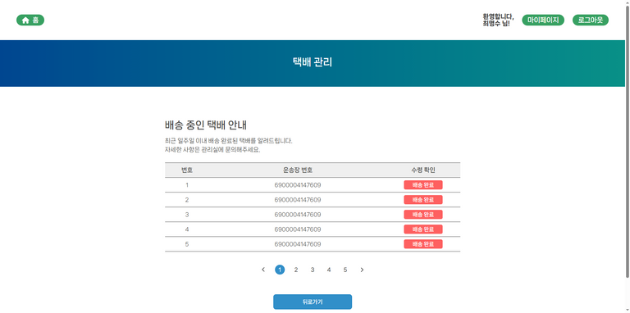
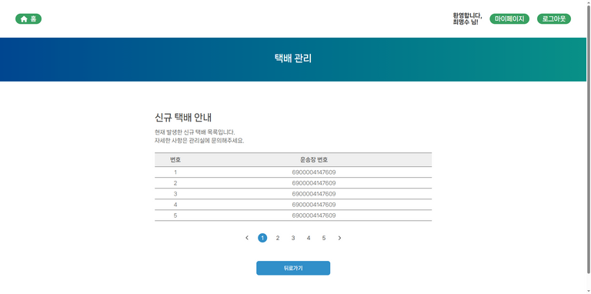
개발 과정
웹페이지 동작 - 일반 주민 : 택배 관리
18

Slide 19
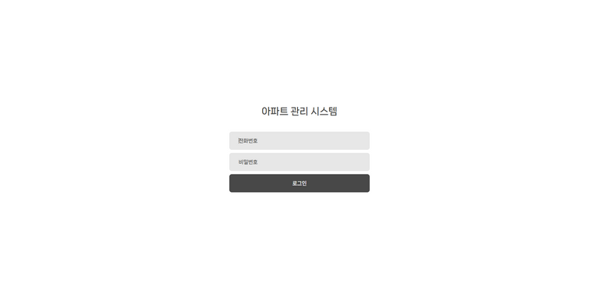
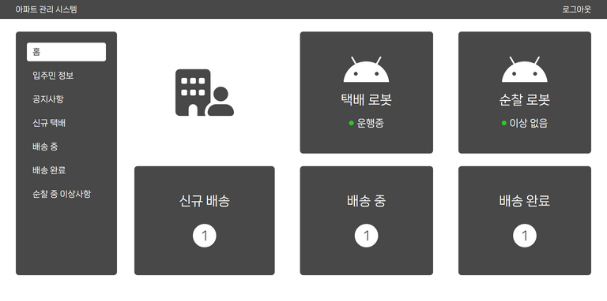
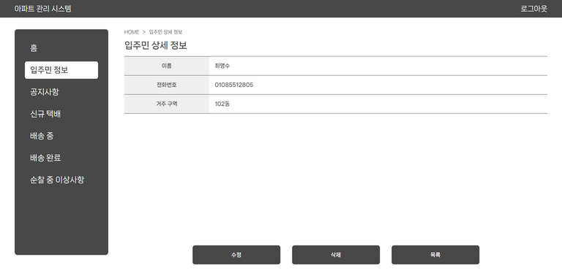
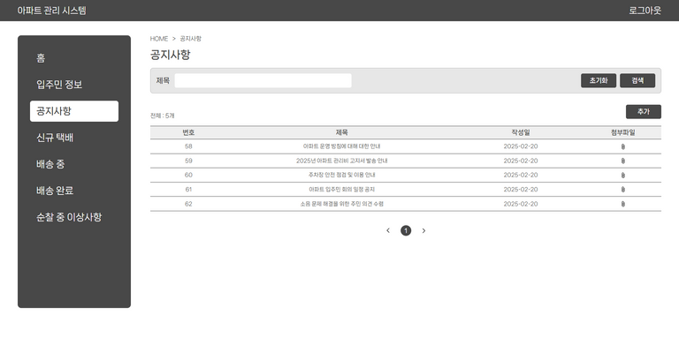
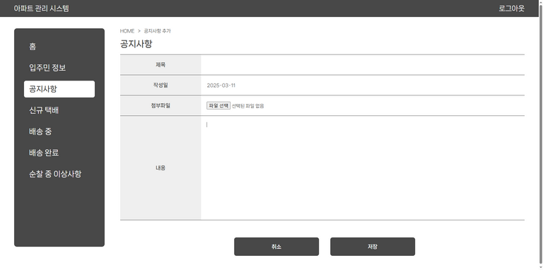
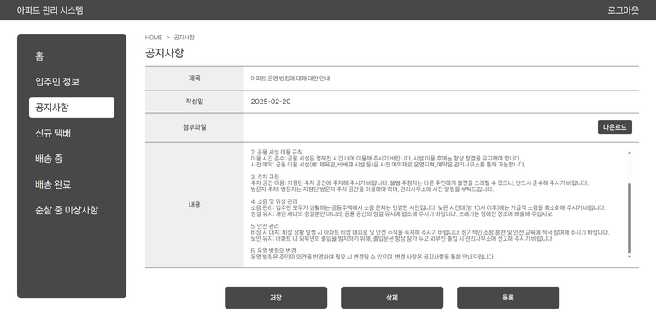
개발 과정
웹페이지 동작 - 관리자 : 로그인 및 공지사항 관리
19

Slide 20
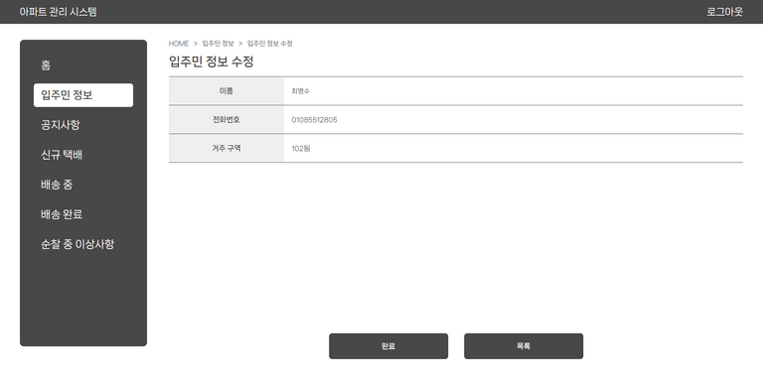
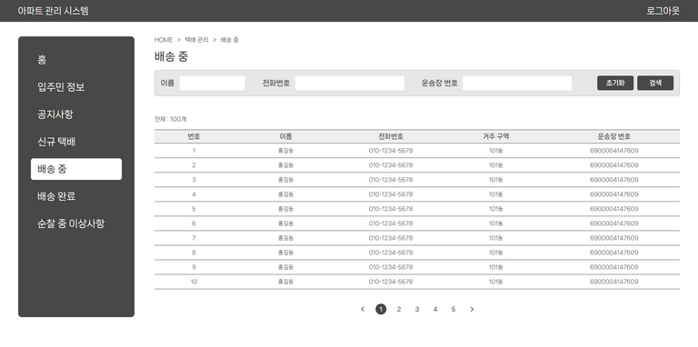
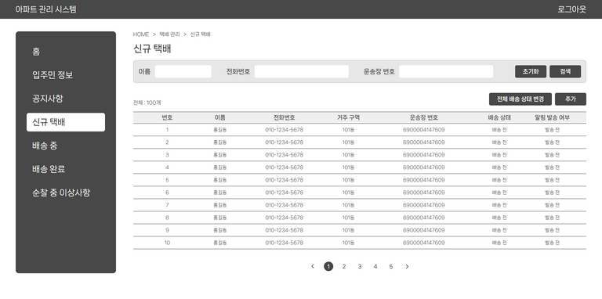
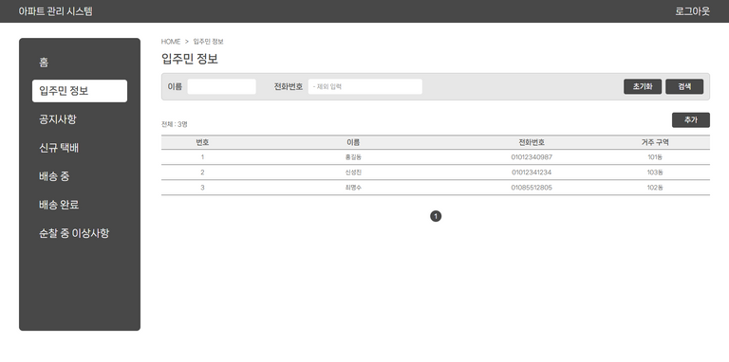
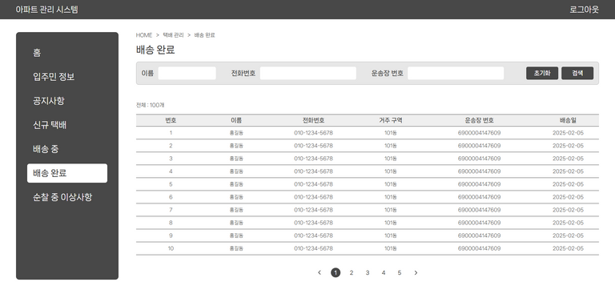
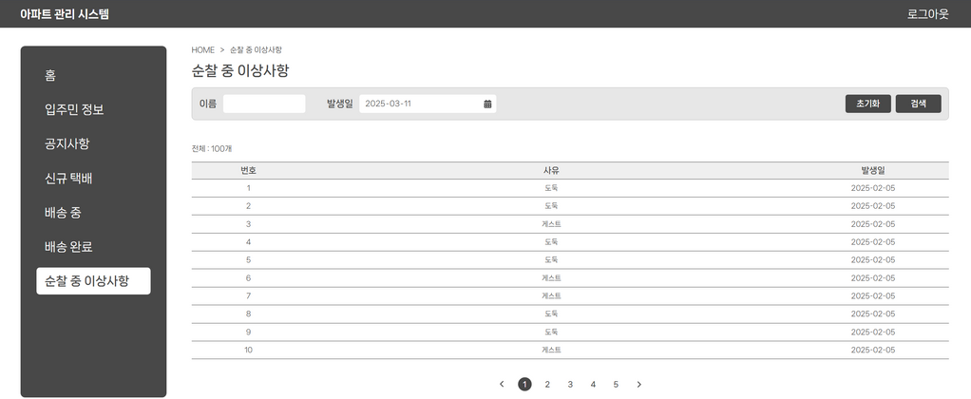
개발 과정
웹페이지 동작 - 관리자
20

Slide 21
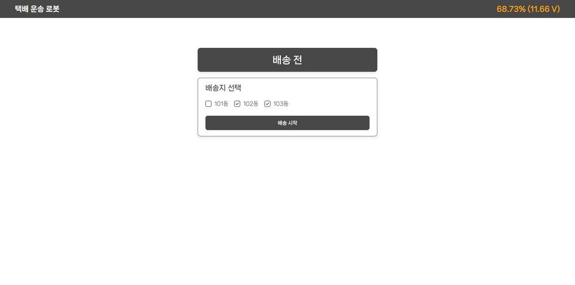



개발 과정
웹페이지 동작 - 배송 명령 제어 및 상태 확인
21

